Slide 1
История создания русского алфавита
Выполнила:
Сморчкова В.А.

Slide 2
Как появился наш, русский алфавит?
То, что сейчас у нас есть буквы, мы умеем писать и читать – это невероятное благо, которое нельзя не оценить.

Slide 3
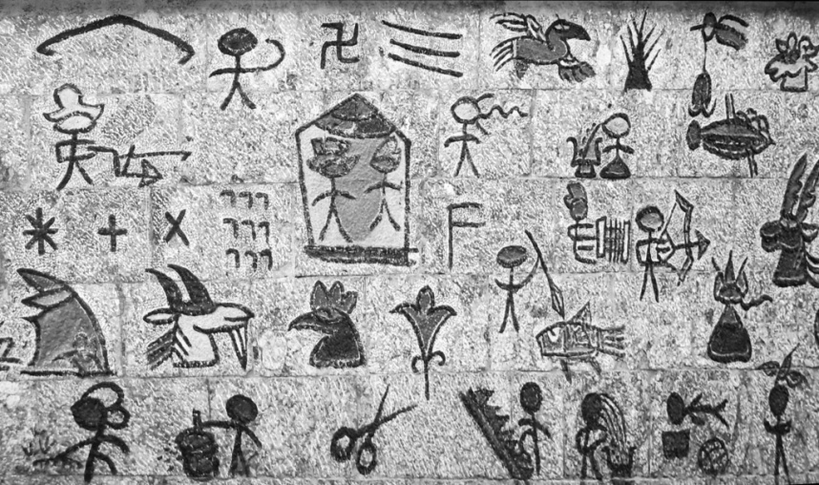
Как появился наш, русский алфавит?
В древние времена,
когда люди не умели читали,
они старались как-то выразить
свои мысли друг другу.
Для этого они рисовали
на стенках целые картинки,
потом придумали значки и иероглифы.
Потом это все превратилось в удобные для понимания буквы, которые и составляют алфавит. У каждого народа, в каждой определенной местности эти значки были своими, поэтому так много алфавитов и языков в мире.

Slide 4
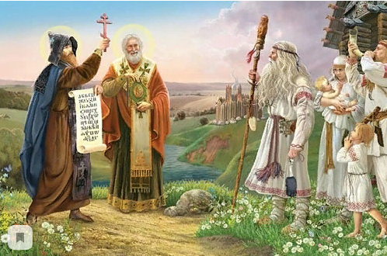
История русского алфавита
В период появления христианства и строительства храмов понадобилась и письменность, чтобы можно было записывать церковные тексты.
В 863 году братья Кирилл и Мефодий создали алфавит. Его назвали в честь младшего брата – кириллица. С помощью кириллицы Кирилл и Мефодий перевели с греческого Священное писание и ряд богослужебных книг. Православная церковь назвала братьев чудотворцами. Люди получили буквы, а вместе с ними возможность читать и писать.

Slide 5
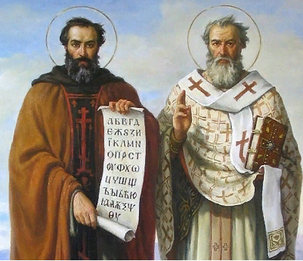
Биография Кирилла и Мефодия
Братья родились в г. Солуне. Семья отличалась богатством и высоким положением в обществе.
Мальчикам дали великолепное образование.
Кирилл прилежно учился философии и риторике у самых известных византийских учителей. Потом он сам был преподавателем. Старший брат Мефодийсостоял долгое время военной службе, руководил одним из княжеств, где и обучился языку славян. Но через 10 лет он оставил военную карьеру и принял монашеский обет. Вскоре к нему присоединился и брат.
Оба брата сделали очень много для распространения письменности и божьего слова, поэтому их чтят, помнят и упоминают в книгах, ученых трактатах, на иконах и храмовых росписях. И у них даже есть праздник.

Slide 6
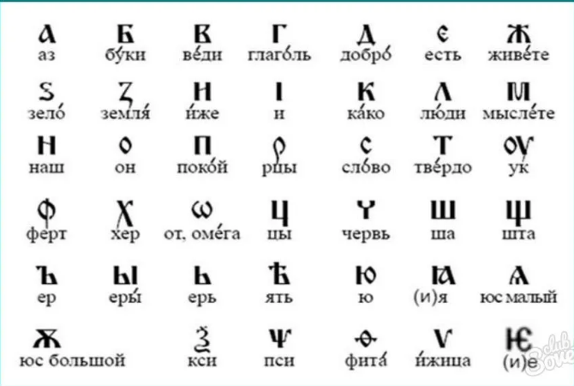
История русского алфавита
С самого начала в кириллице было целых 43 буквы, Каждая буква не только означала определенный звук, но и имела свое значение.

Slide 7
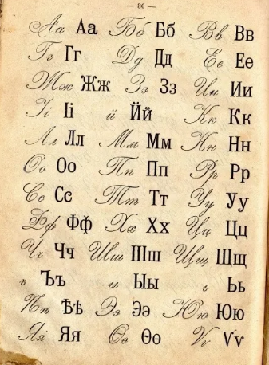
История русского алфавита
В 1917 году был утвержден вариант азбуки из 35 букв. Правда их на самом деле было 37, Ё и Й не были отдельными буквами.

Slide 8
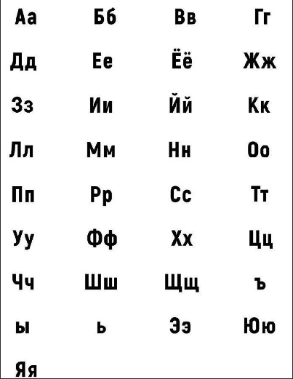
История русского алфавита
1918 году вновь азбука изменилась, из нее убрали несколько не используемых букв, в результате чего осталось 33. Вот такой азбукой мы с вами и пользуемся по сей день.

Slide 9
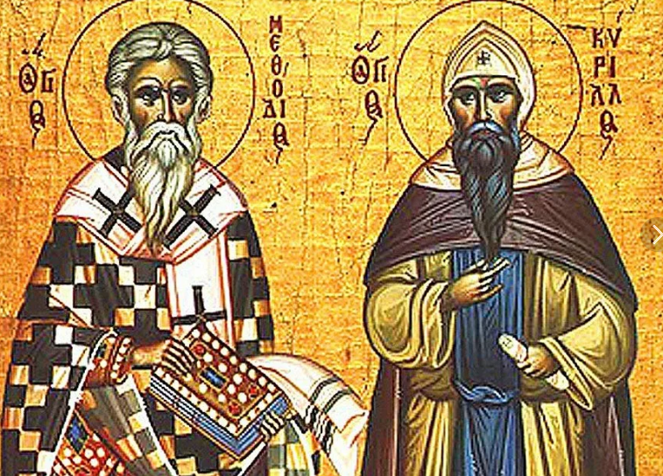
День славянской письменности и культуры
Этот праздник отмечается каждый год 24 мая с 1863 года. Праздник известен как день памяти первоучителей славянских народов – святых Кирилла и Мефодия.

Slide 10
День славянской письменности и культуры
Праздник как бы напоминает нам, что наша культура – это кладезь древних и великих традиций славянской культуры. Давайте и мы с вами начнем традиционно отмечать это праздник вместе со всеми и всегда будем помнить эту интересную историю создания русского алфавита.

